Slide 1
Великие просветители Европы

Slide 2
Сферы жизни общества

Slide 3
Общественная жизнь в Европе в XVII веке
Экономическая сфера
Земля – в собственности феодалов
Крестьяне зависимы: за аренду земли
платят оброк
Зарождаются мануфактуры
Развивается товарно-денежное
хозяйство, растет международная
торговля

Slide 4
Общественная жизнь в Европе в XVII веке
Социальная сфера
Сословное деление общества:
духовенство, дворянство, горожане
Крестьяне лично свободны,
но поземельно зависимы
Формируются классы:
буржуазия, фермеры, наемные рабочие,
батраки

Slide 5
Общественная жизнь в Европе в XVII веке
Политическая сфера
Складывается абсолютизм
Революции в Нидерландах и Англии

Slide 6
Общественная жизнь в Европе в XVII веке
Духовная сфера
Обмирщение сознания
Реформация и обновление христианства

Slide 7
Международные отношения в Европе
Религиозная
общеевропейская война
(1618-1648)

Slide 8
Великие просветители Европы
Имя | Годы жизни | Страна | Область культуры

Slide 9
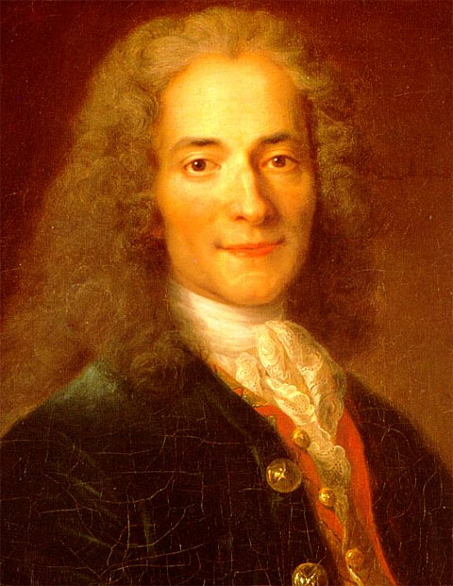
«Философские письма»
«Трактат о веротерпимости»
«Карманный философский словарь»
«Вопросы об «Энциклопедии»
«Опыт о всеобщей истории, и нравах и духе народа»
«История Российской империи при Петре Великом»
пьеса «Ирена»
трагедия «Эдип»
поэма «Генриада»
Франсуа-Мари Аруэ
де Вольтер
1694-1778

Slide 10
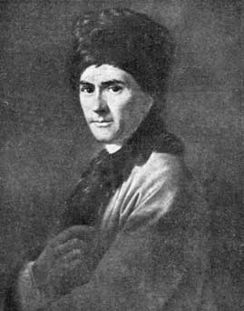
«Рассуждениях о происхождении и основании неравенства между людьми»
«Об общественном договоре»
«Рассуждение на тему о том, способствовало ли возрождение наук и искусств очищению нравов?»
«О политической экономии»
«Исповедь».
«Письма с горы»
«Прогулки одинокого мечтателя».
«Новая Элоиза (роман в письмах)»
Жан Жак Руссо
1712-1778

Slide 11
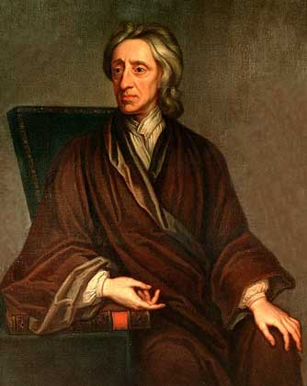
Джон Локк 1632-1704
«Опыт о человеческом разумении»
«Мысли о воспитании»

Slide 12
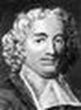
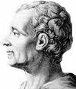
Жан Мелье
1664-1729
Шарль Луи Монтескье
1689-1755
"Завещание"
«О духе законов»

Slide 13
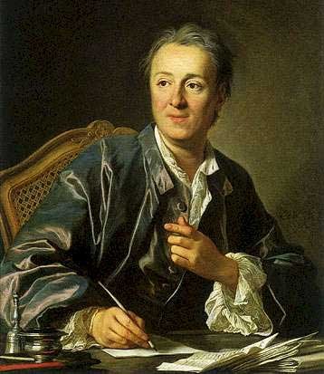
«Письма о слепых в назидание зрячим»
«Энциклопедия наук, искусств и ремесел»
Романы
Философские диалоги
Пьесы
Дени Дидро
1713-1784

Slide 14
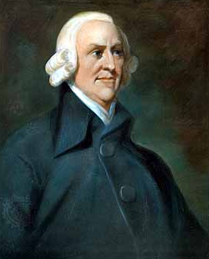
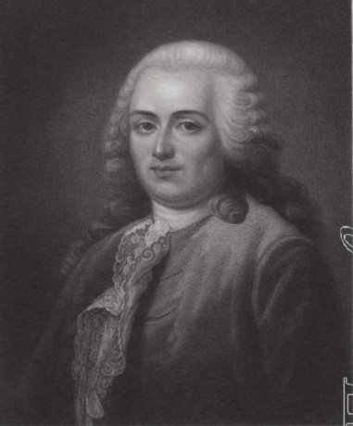
Адам Смит
1723-1790
Жак Тюрго
1727-1781
«Размышления о создании и
распределении богатства»
«О политической экономии»
«Теория нравственных чувств»

Slide 15
Критика существующих порядков:
Абсолютизм
Частная собственность (Мелье)
Зависимость крестьян (налоги, барщина)
Католическая церковь
Религия (Мелье, Руссо)

Slide 16
Идеал общественного устройства-
ограниченная монархия или республика, где реализуются естественные права человека на:
Жизнь
Свободу
от тирании (разделение властей)
печати
совести
Равенство
политическое (перед законом)
имущественное (Мелье)
Собственность
частная
общественная (Мелье)

Slide 17
Пути и средства
совершенствования общества
Просвещение и воспитание человека
Реформы просвещенного монарха
Труд
Революция

Slide 18
Величие просветителей
идейно подготовили Великую французскую революцию
повлияли на политику монархов Пруссии, России, Австрии, Швеции, Испании, Португалии, Дании, Польши
повлияли на формирование правового государства и гражданского общества в Европе и Северной Америке

Slide 19
Домашнее задание
Прочитать параграф 20

